Slide 2
Notes:
Das Herz ist nur Halb – ein Teil fehlt
Hunger - Durst – Fremd – Nackt – Krank – Gefängnis werden einzeln auf ein aufklappbares Herz geschrieben

Slide 3
Notes:
Was haben diese Wörter mit dem Thema des Jugendsonntags zu tun?
Mit folgenden Emojis kann man das Thema des Jugendsonntags darstellen

Slide 4
Notes:
Segen empfangen

Slide 5
Notes:
Segen geben

Slide 6
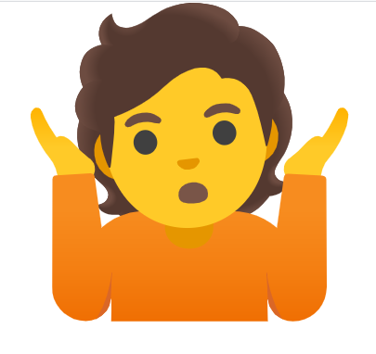
Notes:
Fragende Person

Slide 7
Notes:
Halbes Herz die andere Hälfte. Wir hören mehr in diesem Gottesdienst, wie aus dem halben Herz ein ganzes wird.

